Slide 1
Show-felkészítés
GÖDÖLLŐ
2025. augusztus 13.
Kőrösi Zsolt
Holstein-fríz Tenyésztők Egyesülete

Slide 2
Állatok kiválasztása
Funkcionális küllem
  Méret
  Erős hát
  Szabályos far
  Korrekt lábak
  Tőgyalakulás
Tejelő jelleg
Stílus

Slide 4
Elhelyezés
A kiválasztott egyedek elhelyezése
  Méret szerinti csoportokban
  Világos
  Száraz
  Vastagon almozott
    Segít tisztán tartani
  Komfortos – kellő hely/egyed

Slide 5
Elhelyezés
A különböző takarmányigények figyelembevétele
Mindennapi rendszeres rutinfeladatok
Kiváló minőségű takarmány
  Első kaszálású fűszéna, lucernaszéna
  Folyamatos kondíció ellenőrzés
  Törzs mélyítése
  Takarmányozási „kísérleti időszak”
Tiszta víz – állandóan elérhető

Slide 6
Tréning-kezdetek
Lehetőség szerint minél korábban kezdeni,
Azonos időpontokban – fontos az állandó rutin,
Sok gyakorlás - magasabb szintű eredmény,
Kezdéskor puha anyagú kötőfék, addig amíg az üsző könnyedén vezethető,
Nyugodt, határozott viselkedés a tanításkor.
6

Slide 7
Tréning-kezdetek
Napi 20 perc normál fejmagasságú kikötés
Kikötés oldható csomóval,
Azonos időpontokban – fontos az állandó rutin,
Sok gyakorlás - magasabb szintű eredmény,
Kezdéskor puha anyagú kötőfék, addig amíg az üsző könnyedén vezethető,
Sérülésveszély elkerülése
Nyugodt, határozott viselkedés a tanításkor.
7

Slide 9
Tréning-kezdetek
Napi 20 perc normál fejmagasságú kikötés
Kikötés oldható csomóval,
Azonos időpontokban – fontos az állandó rutin,
Sok gyakorlás - magasabb szintű eredmény,
Kezdéskor puha anyagú kötőfék, addig amíg az üsző könnyedén vezethető,
Nyugodt, határozott viselkedés a tanításkor.
9

Slide 10
Mosás
Szükséges felszerelés
Vödör
pH neutral sampon
Gyökérkefe
Erős kefe – körömtisztítás
Locsolótömlő

Slide 11
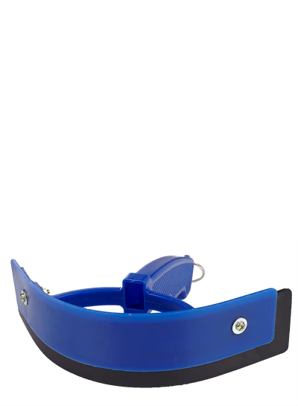
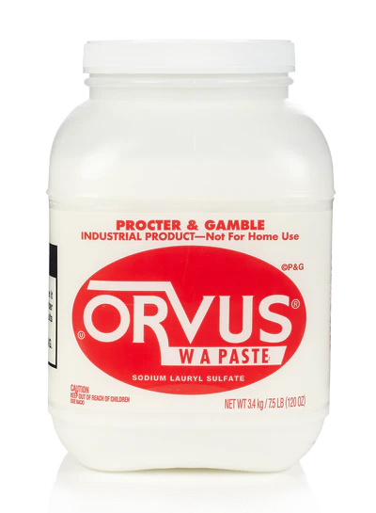
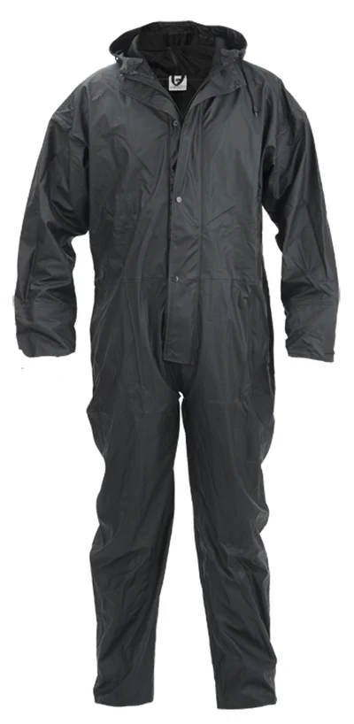
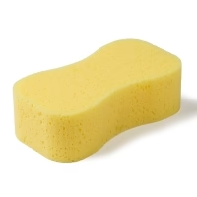
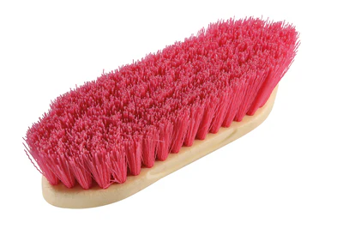

Slide 12
Mosás
Megfelelő hely kiválasztása
Csúszásmentes hely
Megfelelő hőmérsékletű, nagy mennyiségű víz
Szőr megóvása – áztatás
Samponos mosás
Gyökérkefe használata
Kényes részek elővigyázatos tisztítása

Slide 13
Mosás
Kényelmes fejmagasság
Világos környezet
Áztatás bő vízzel
Nem túl nagy nyomással

Slide 14
Mosás
Samponos mosás
Alapos átmosás gyökérkefével
Kényes részeket körültekintően
  Fülek, szemek
  Péra és végbél környéke
Füljelzők tisztítása
Sampon teljes kiöblítése
Víz kihúzása a szőrzetből
Szőrzet zsírtalanítása
Túl hideg időben történő mosás
  Meleg hely, takaró

Slide 16
Nyírás
Veszélyes üzem
Elektromos készülékek
Mozgó állat
Kellően nagy világos helyszín
Megfelelő rögzítési hely
Tréning kötőfékkel
Segítő ember jelenléte
1., 2., esetleg 3. nyírás

Slide 17
Alapfelszerelés

Slide 18
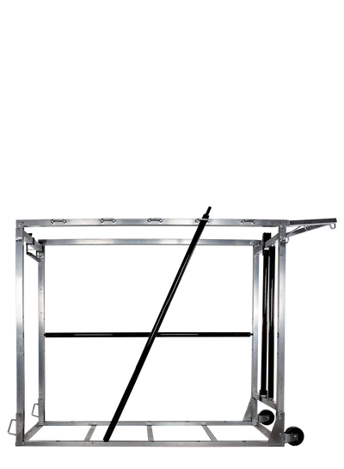
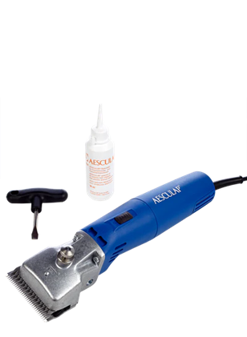
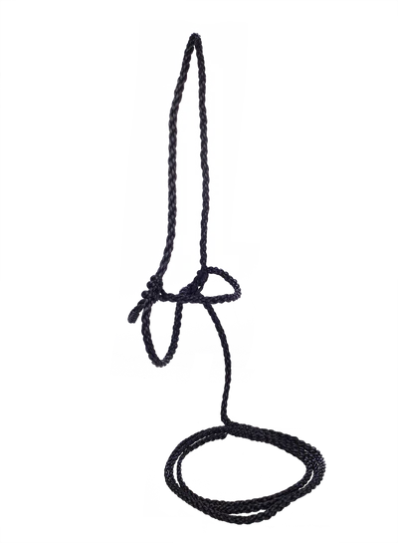
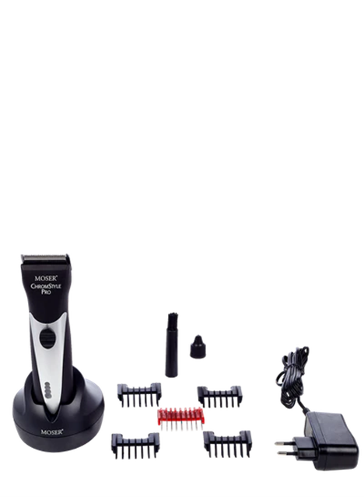

Slide 19
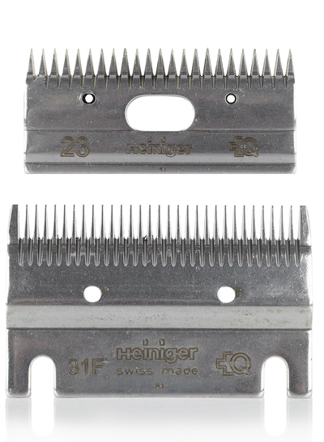

Slide 20
Every animal is different, that’s why we always have to choose between
normal, tighter or very tight blades.
Blades can be used on the big clipper:
Normal GT502/GT501 or GT505
Oster 84 AU / GT505
      Heiniger 23
Tighter Oster 84AU / GT505
Heiniger 23
Tight Oster 84AU – GT505 or Heiniger 23
Gt 511/ GT 505 or Heiniger 23
Heiniger 31F/15 or Heiniger 31F/ 23
Blades which can be used on the small clipper:
10 (comparable with 501/502), 15, 30, 40 and 50. 40 and 50
are tight and used for inside ears and tail but be careful with
the black.

Slide 21
Az állatelőkészítés időt, gyakorlást és türelmet igényel
Sok-sok állat megnyírása mielőtt elégedettek lehetünk
Ne félj, hogy hibázol! Mindenki úgy kezdte! Watching professional
Lesd el, és/vagy kérdezd meg a specialistákat!
Légy biztos, hogy tiszta és száraz az állatot, mielőtt megkezded a nyírást! It helps you to
Fontos a jó minőségű gépek és az éles pengék használata!
Megfelelő fényviszonyok közt nyírj! Legjobb a természetes fény!
Először készítsd ki a felszerelés, csak utána kösd ki az állatot!
Nyírás előtt ellenőrizd az állat előnyeit és hátrányait – ezek alapján válassz késeket a nyíráshoz.
A profi javítani tud az állat részein a nyírás által!
A többszöri nyírás kondícionálja az új szőrt, könnyebb nyírni és szebb képet mutat!

Slide 22
Nyírás
Különböző testtájak – különböző nyírás
Elsősorban szőrhosszúságbeli különbség
Más gép – más penge – más nyírási irány
Mindenhol az alaposságra kell törekedni
Egyenletes szőrhosszúság
Átmenetek szép – „láthatatlan” kivitelezése
Hibák elrejtése, előnyős tulajdonságok kiemelése
A „Jólápoltság” mindenek előtt!!!

Slide 24
Nyírás
Javasolt az állat nyírását a faroknál kezdeni
A farokcsont vége felett két maroknyi távolságban
Körbenyírni a farkat a faroktőig
Két oldalra átmenet a faroktőnél a későbbi hátvonalba
Farokbojt marad!

Slide 25
A farok nyírása

Slide 26
Lábak nyírása
Minden láb belső oldalát finom nyírással
A hátulsó lábak külső oldalán a csánk véna alatt szintén finom nyírással
Felette közepes hosszúságú pengével
A véna képezi az átmenet helyét a szőrhosszúságban

Slide 27
Lábak nyírása
Az elülső láb mindkét oldalát finom szőrhosszra nyírjuk
Könyök-vállbúb a felső határvonal
Vállbúb-mar a másik határvonal a test és a nyak között

Slide 29
Nyírás
A lapocka vonalától a nyak és a fej rövidebb szőrhossz
A test 2mm hosszúságú szőrhosszra nyírása
A has szőrzete megmarad
A hátvonal szőrzete megmarad
A combok közepes hosszúságú szőrhosszra nyírása
A pártaszél egyenletes körbe-nyírása –fűkörmök is!

Slide 31
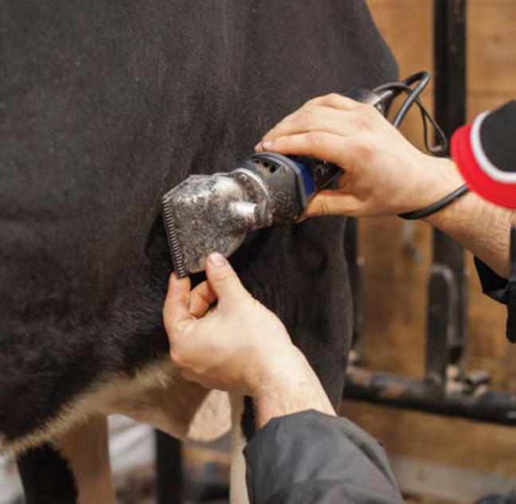
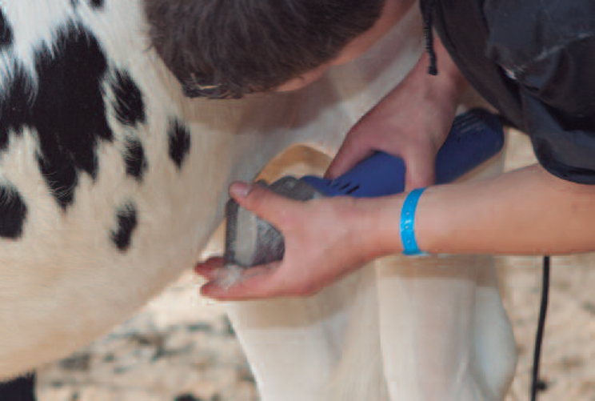
Nyírás - hasvonal
A hasvonal nyírása
Könyök mögött indul
Oldalvonalon halad
Lágyékig tart
Átmenet képzése
Mélységet ad az állatnak

Slide 32
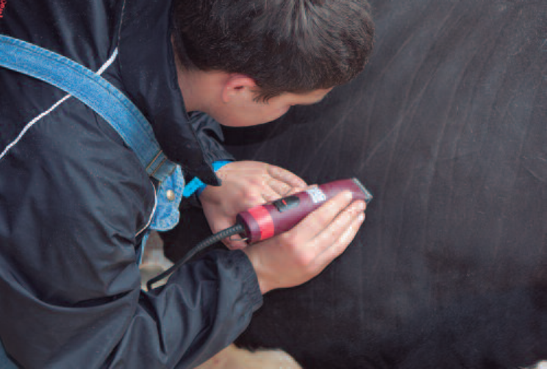
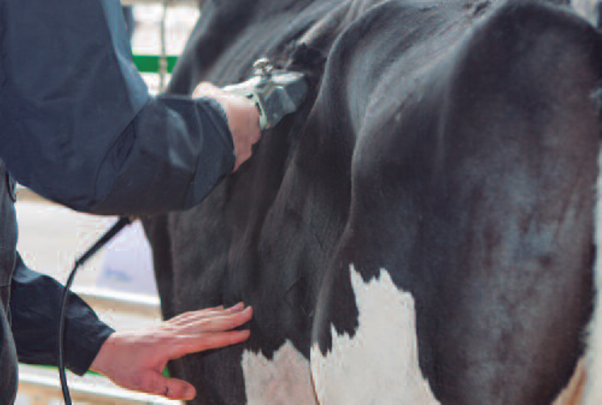
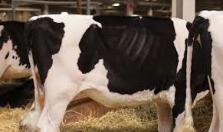
Nyírás - bordák
A bordacsontok ívén haladva
Rövidebb szőrhossz
Nem túl éles átmenet
Fény-árnyék hatás
Tejelő jelleg kiemelése

Slide 33
Nyírás - hátvonal
A hátvonal nyírása
Baltavágástól indul
Farokban végződik
Felszárított hátszőrzet
Háromszög alakú – élesség kiemelése
Átmenet képzése az oldalon
Tejelő jelleg kiemelése,
Hátvonal kiegyenesítése

Slide 35
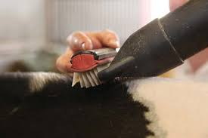
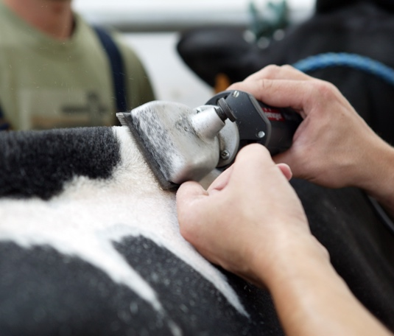
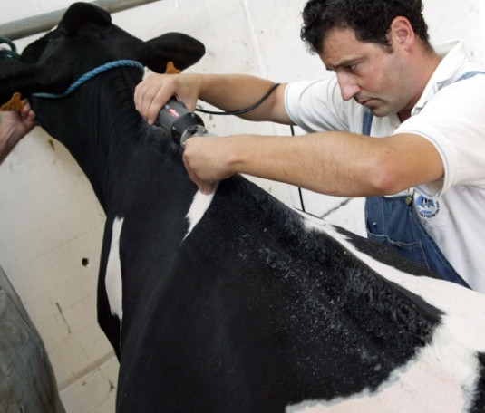
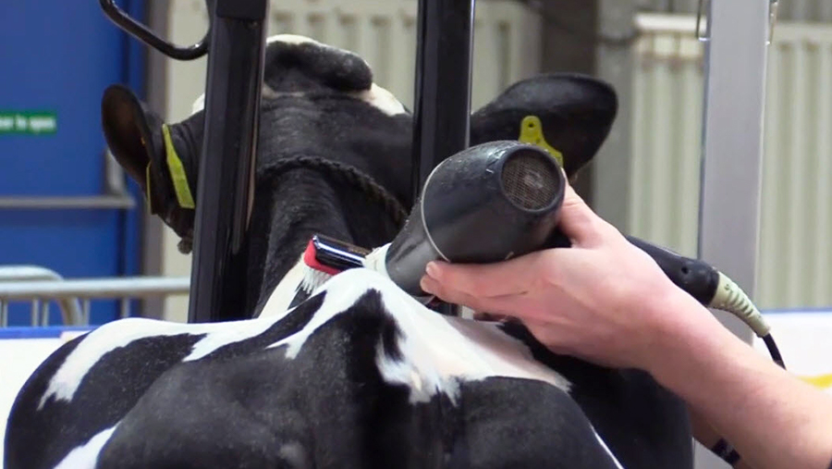
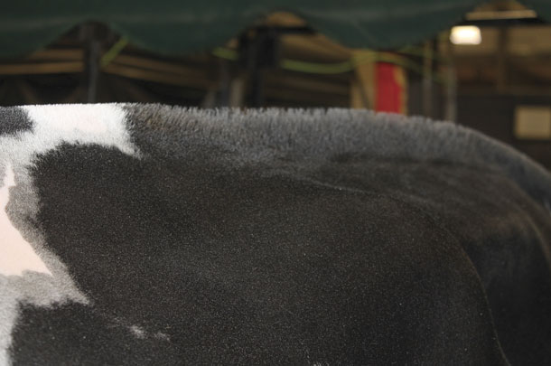

Slide 36
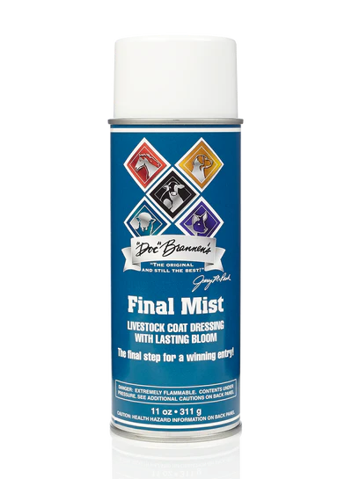
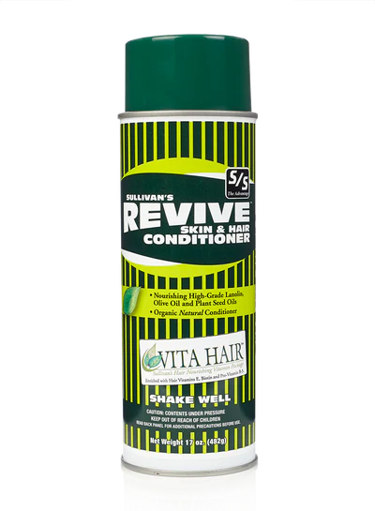
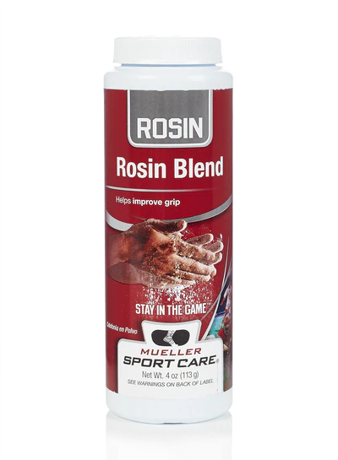
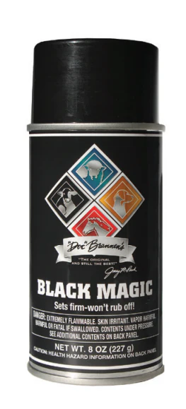
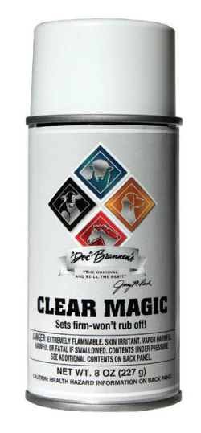
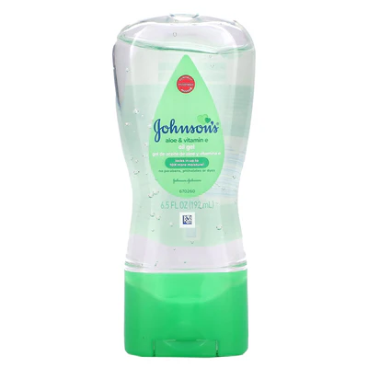

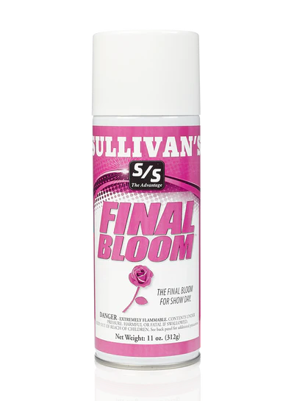
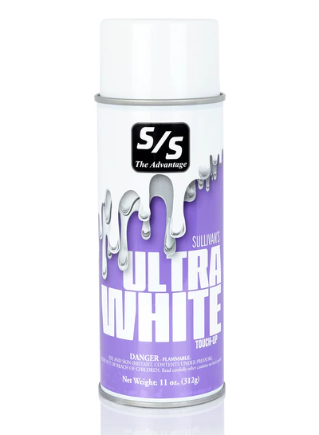
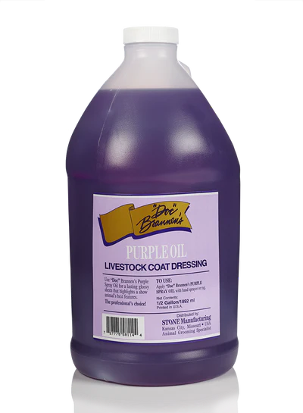
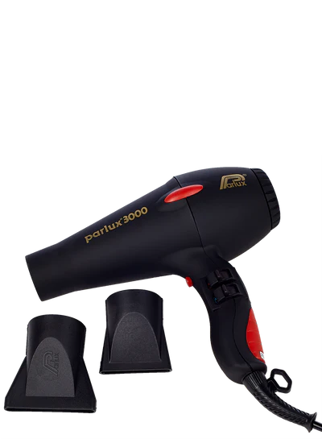
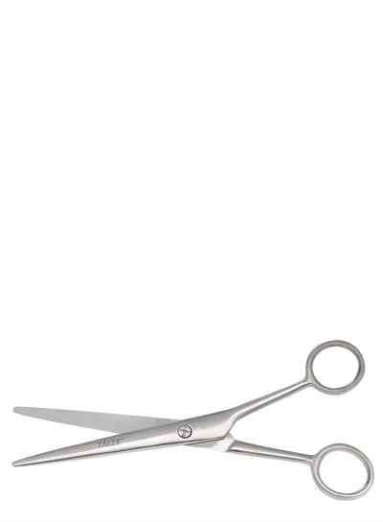
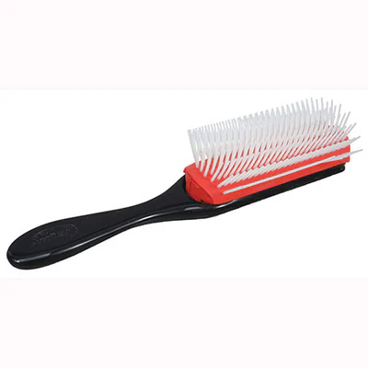

Slide 37
Körmözés
Köröm ápolás fontossága,
Befolyásolja az állat természetes mozgását a túl hosszú köröm,
Lehetőleg az állatkiválasztásakor rögtön,
És 6 héttel a show előtt ismét,
Az állat legjobb formájának bemutatásához nélkülözhetetlen!

Slide 38
Szállítás

Slide 39
Megérkezés a kiállításra

Slide 40
Az állatok „feltöltése”
A show előtti napon kezdődik
A testkapacitás látványos növelése
A bendő feltöltés
Az egész emésztőrendszer feltöltése
Látványos testméretet ad a bemutatott állatnak
Mindent meg kell vele etetni!!
Terimés takarmányok – száraz répaszelet
Széna
Víz

Slide 42
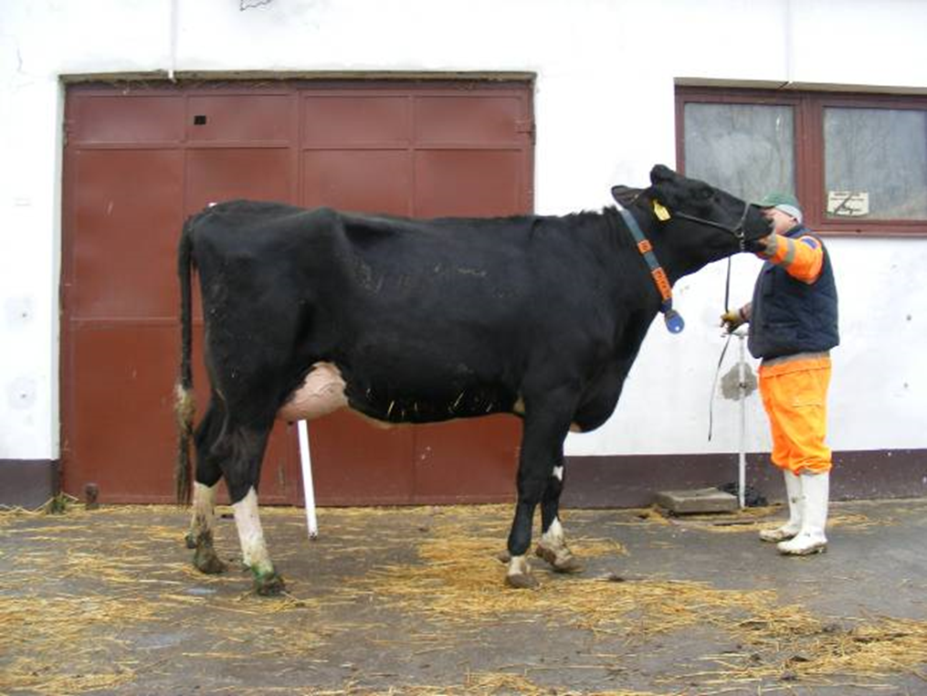
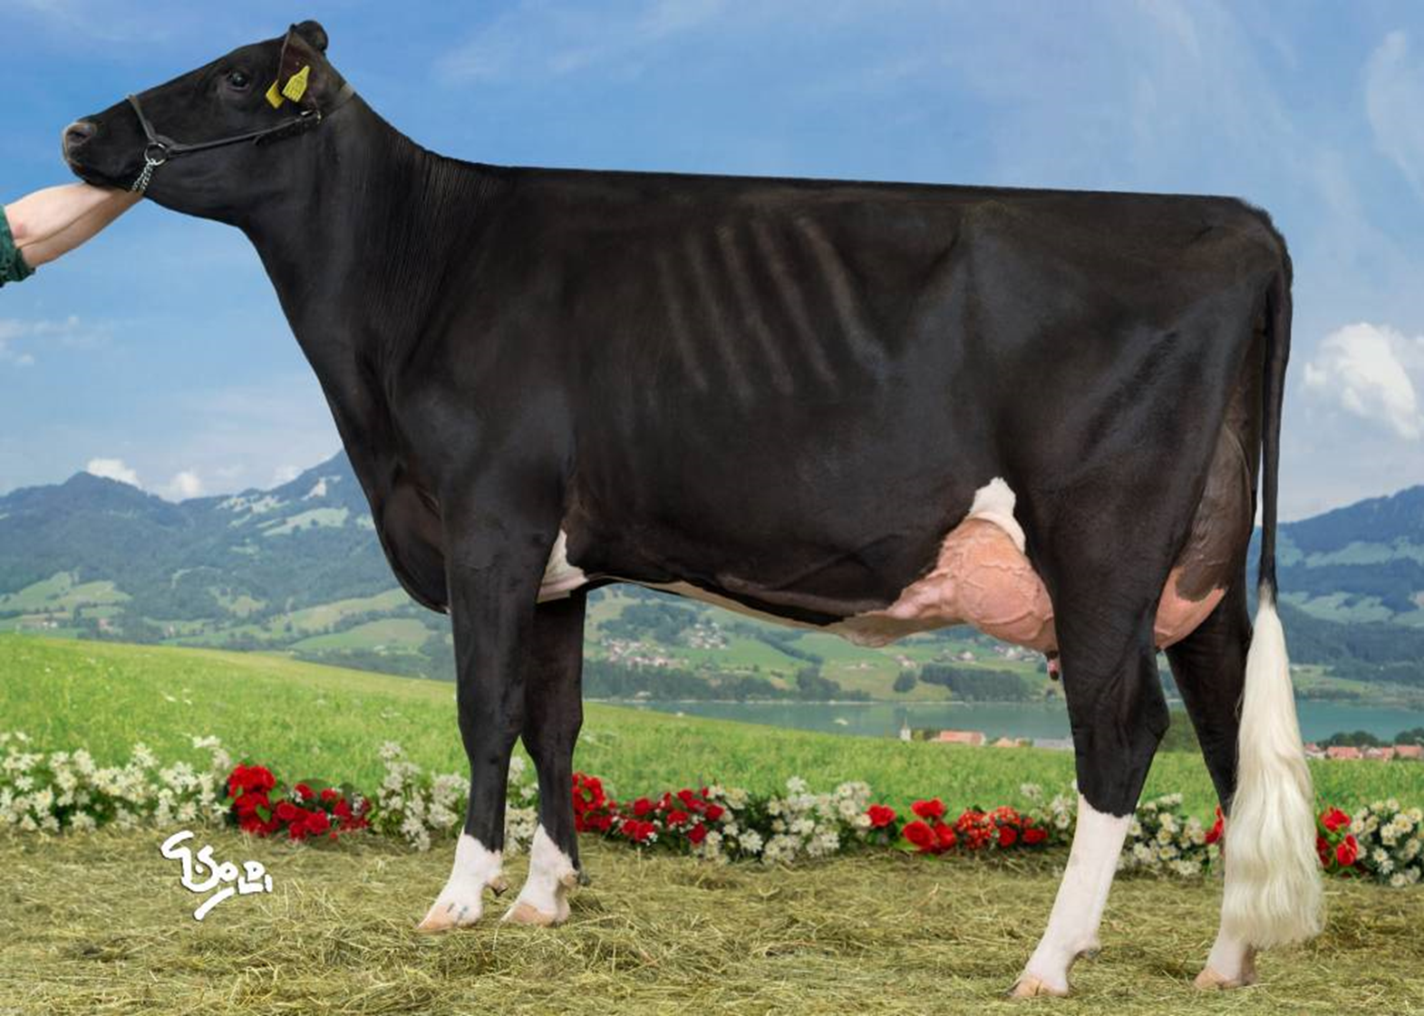

Slide 43
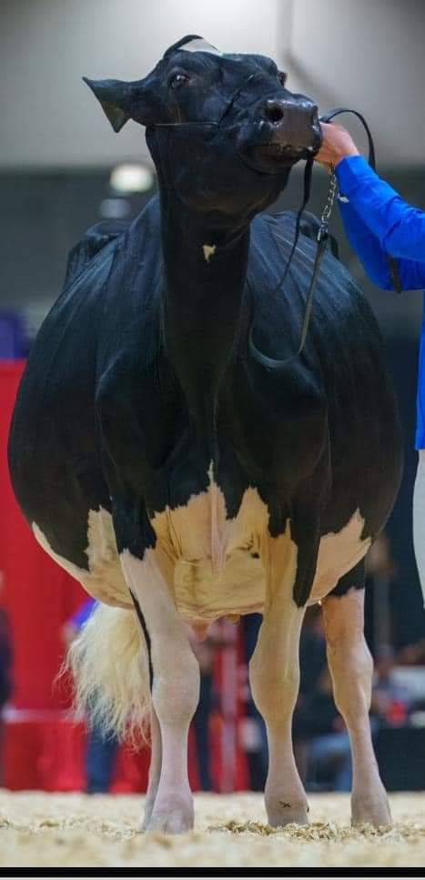

Slide 44
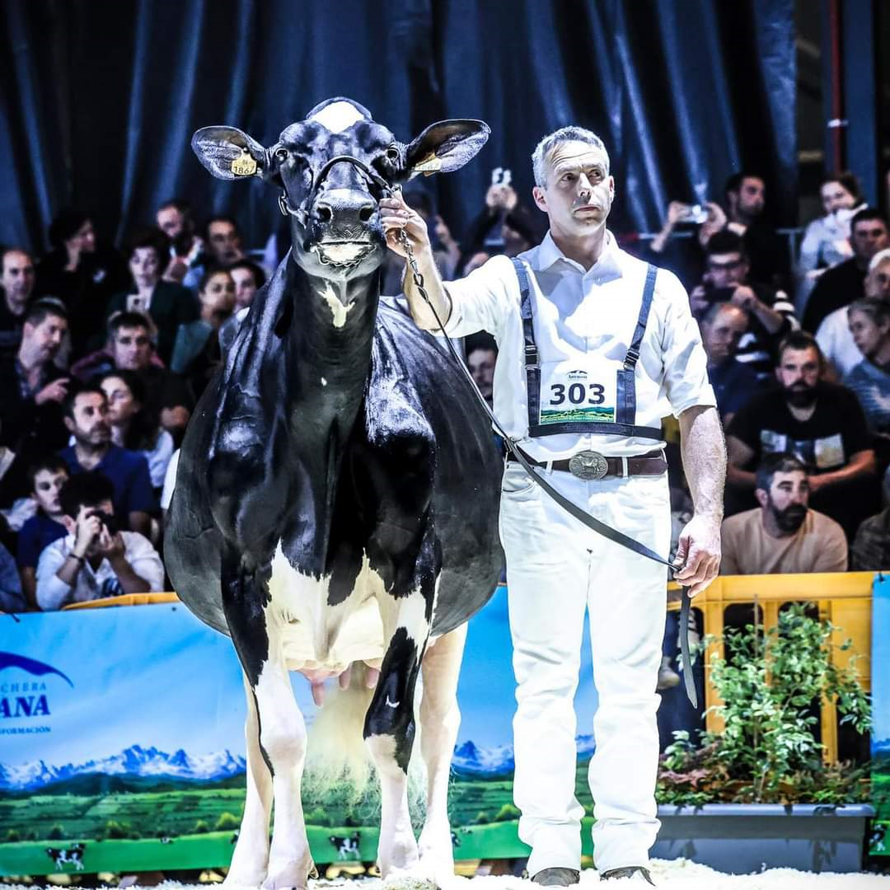
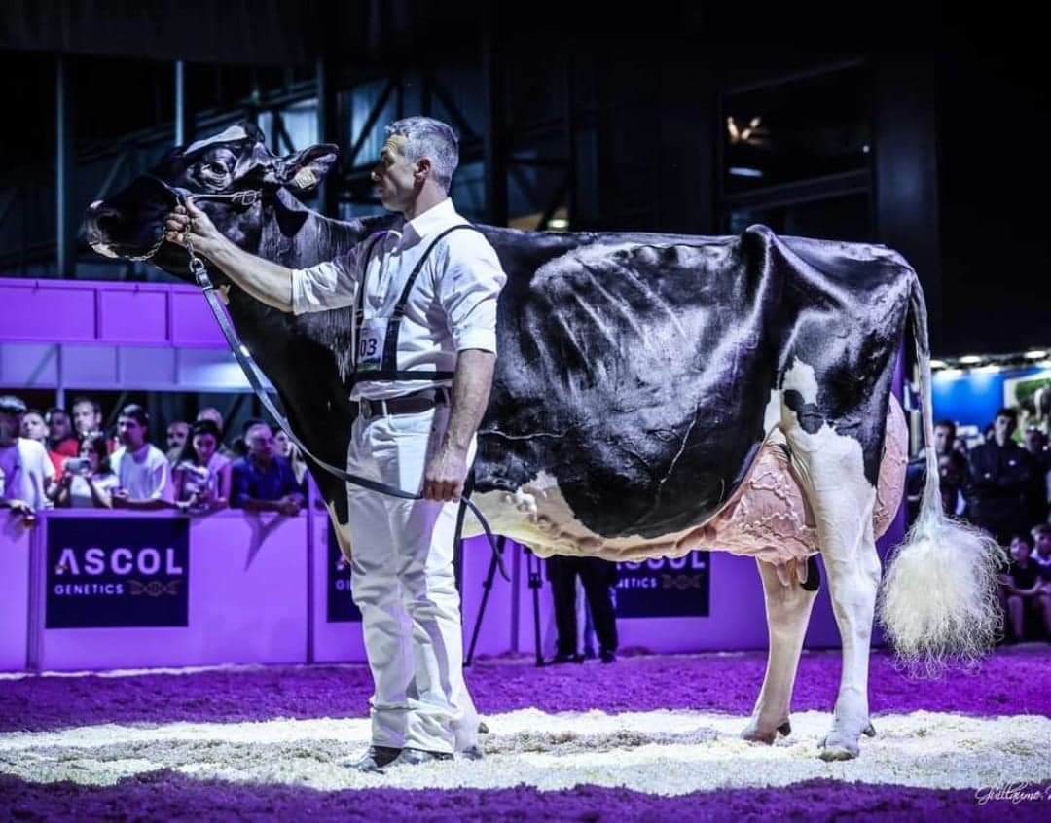

Slide 45
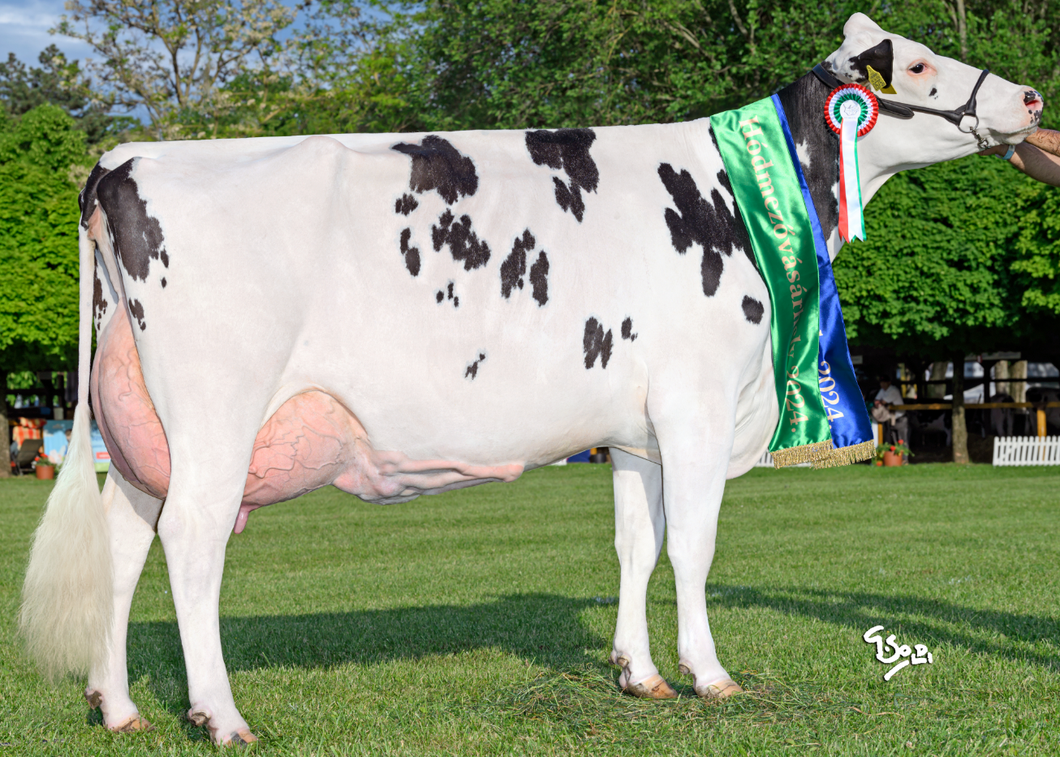
Köszönöm a megtisztelő figyelmet!
Grand Champion 2024.
Nemzeti Ménesbirtok és Tangazdaság Zrt.
Octoberfest x Twitter

